Slide 1
Université Montpellier 2
Master Dynamique terrestre et Risques naturels
2015 / 2016 – 2nd semestre M1
Module de Géodésie
G N S S
Les systèmes de navigation par satellite
Erik Doerflinger

Slide 2
Introduction GNSS
GNSS (Global Navigation Satellite System)
C’est le nom général des systèmes de navigation satellitaires fournissant une couverture globale de géopositionnement à usage civil
Systèmes de navigation
(GPS, GLONASS)
+
Systèmes d'augmentation de performances
=
G N S S (Future GPS ?, Future GLONASS ?, Galileo, Compass, …)
Il doit en effet satisfaire des exigences :
Fournir des informations de navigation en temps réel et en continue
Fournir un degré de confiance à un instant donné
Présenter des garanties et des responsabilités quant aux incidents éventuels
de fonctionnement.

Slide 3
Systèmes de navigation satellitaires existants ou en développement
GPS
Le système GPS est en 2010 le seul système de navigation satellitaire global entièrement opérationnel.

Slide 4
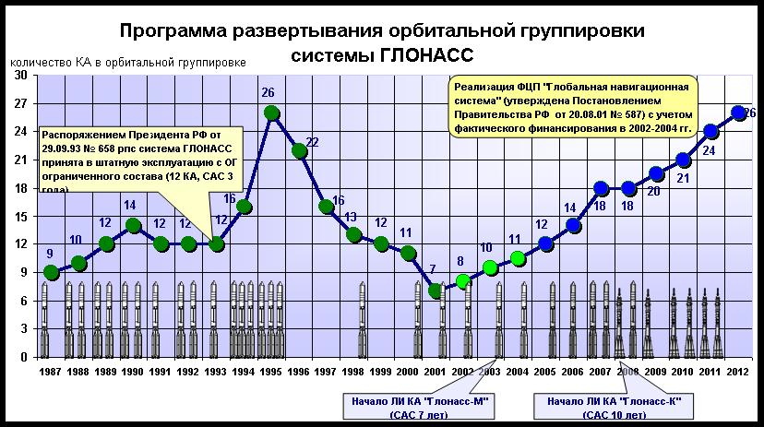
Systèmes de navigation satellitaires existants ou en développement
GPS GLONASS
Le système GLONASS (GLObal NAvigation Satellite System) de l’ex Union Soviétique, aujourd’hui Russie, est similaire au GPS. Avec l’écroulement de l’union soviétique, il ne fut plus entretenu. Depuis fin 2011 il est à nouveau opérationnel.
Le 3 mai 2014, Samsung annonce que son Galaxy S3 sera capable de capter les signaux GLONASS6.
Le 12 septembre 2014, Apple annonce que son iPhone 5, qui utilise un processeur fabriqué par Samsung, sera capable de capter les signaux GLONASS7.

Slide 5
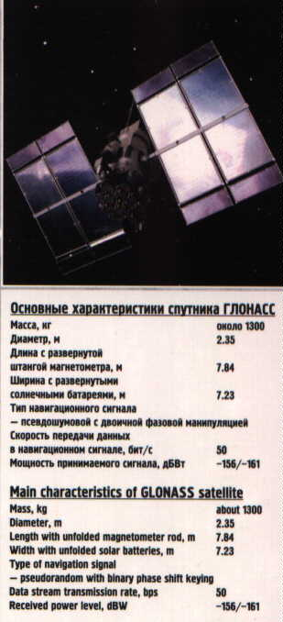
Systèmes de navigation satellitaires existants ou en développement
GPS GLONASS
Les principales différences au GPS sont
Paramètres orbitaux des satellites : Meilleure géométrie pour les usagers des pôles (I’inclinaison de 1’orbite est de 64,8 degrés au lieu de 55 degrés pour le GPS).
Moins d’information sur le segment des contrôles.
Chaque satellite est affecté d’une paire de fréquences différente (1597-1617 MHz et 1240-1260 MHz) contrairement aux satellites GPS qui émettent sur les deux mêmes fréquences.

Slide 6
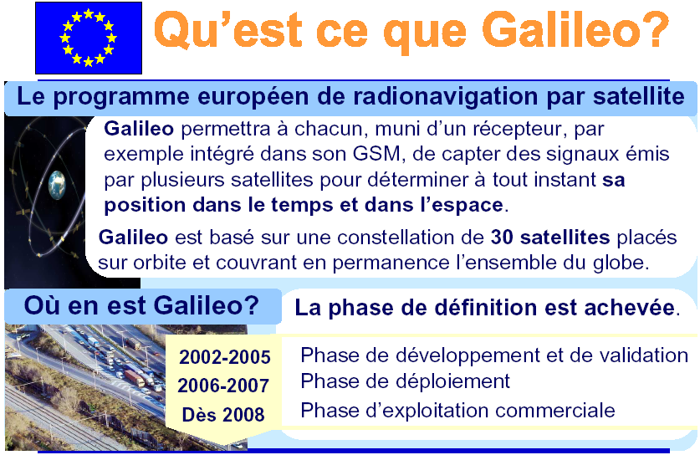

Systèmes de navigation satellitaires existants ou en développement
GPS GLONASS Galileo
Galileo est un projet européen lancé en 2002. Le système devrait être opérationnel en 2015 et achevé en 2020.
Il garantira l'autonomie de l'Union européenne vis-à-vis des États-Unis et de la Russie.
Source : Direction-Générale de l’Energie et des Transports - 2002

Slide 7
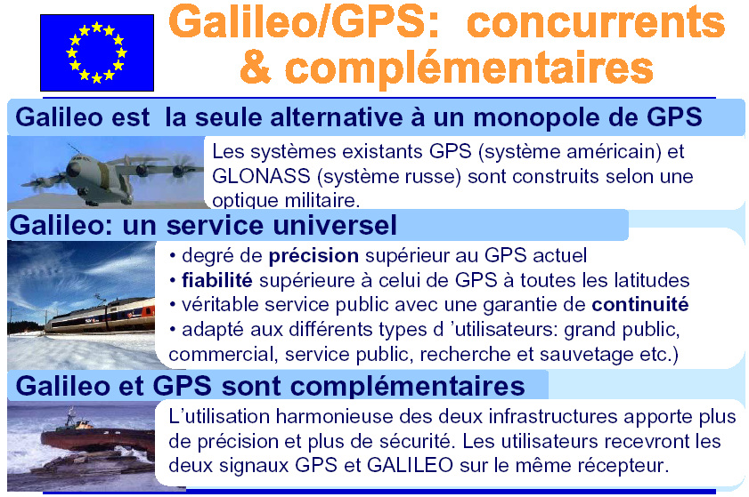
Systèmes de navigation satellitaires existants ou en développement
GPS GLONASS Galileo
Galileo est un projet européen lancé en 2002. Le système devrait être opérationnel en 2016 et achevé en 2020.
Il garantira l'autonomie de l'Union européenne vis-à-vis des États-Unis et de la Russie.
Source : Direction-Générale de l’Energie et des Transports - 2002

Slide 8
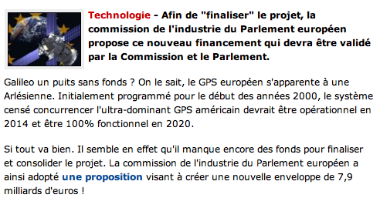
Systèmes de navigation satellitaires existants ou en développement
GPS GLONASS Galileo
Galileo est un projet européen lancé en 2002. Le système devait être opérationnel en 2008 puis 2014 et achevé en 2020.
Il garantira l'autonomie de l'Union européenne vis-à-vis des États-Unis et de la Russie.
ZDNet France. Publié le vendredi 21 septembre 2014

Slide 9
Systèmes de navigation satellitaires existants ou en développement
GPS GLONASS Galileo
Sous contrôle civil
Il garantira l'autonomie de l'UE vis-à-vis des USA dans le domaine stratégique, notamment dans les applications militaires et l’aviation civile.
Dix signaux dont six gratuits
Cinq services
Service ouvert : Correspond à l'utilisation civile du GPS actuel.
Service commercial : Garantie du service meilleure précision
Service de sûreté de la vie : Service sécurisé, intègre et certifiable
Service public réglementé: Il sera chiffré et disponible seulement sur
des récepteurs spécifiques.
Service de recherche et secours : Il permettra de localiser des balises
spécifiques.
De nombreux autres pays sont intéressés pour participer à Galileo
En septembre 2005 cinq pays ont signé des accords de participation à Galileo : Chine, Inde, Israël, Maroc, Ukraine. Des discussions sont en cours avec d’autres pays.

Slide 10
Systèmes de navigation satellitaires existants ou en développement
GPS GLONASS Galileo Compass
La Chine a indiqué son intention d’étendre son système régional Beidou en système global. Ce programme est appelé Compass.
Le système Compass doit comporter 30 satellites en orbite MEO et 5 géostationnaires.
Cette annonce est accompagnée d’une invitation à d’autres pays désirant y collaborer, alors que la Chine est également engagée dans le programme Galileo.
Système régionaux
IRNSS : Le système IRNSS (Indian Regional Navigational Satellite System) est un projet de système autonome de navigation régionale construit et contrôlé par le gouvernement indien
QZSS : Le système QZSS ( Quasi-Zenith Satellite System) couvrira le Japon et sa région.

Slide 11
Systèmes de navigation satellitaires existants ou en développement

Slide 12
Systèmes d'augmentation de performances
Les systèmes satellitaires existants peuvent être complétés par des systèmes dits d'augmentation ou d'overlay qui délivrent en temps réel des corrections permettant d'accroître la précision (centimétrique) ainsi que des informations permettant de garantir l'intégrité de ces corrections.
On classe généralement ces systèmes d'augmentation en trois catégories, selon la manière dont la correction est calculée et transmise :
Augmentation basée sur des satellites :
SBAS (Satellite-Based Augmentation System)
WAAS (Wide Area Augmentation System)
EGNOS (European Geostationary Navigation Overlay Service)
MSAS (Multi-functional Satellite Augmentation System)
Augmentation basée sur des systèmes sol : GBAS (Ground-Based Augmentation syst.)
DGPS (differential GPS)
pseudolites (pseudo-satellites au sol)
Augmentation basée sur des systèmes à bord (pour les avions) : ABAS (Aircraft
Based Augmentation System)

Slide 13
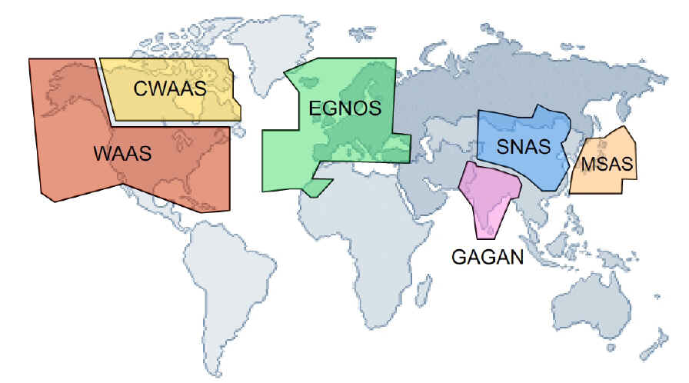
Systèmes d'augmentation de performances : SBAS
Première étape dans le sens d'établir un système GNSS mondial.
EGNOS est un système de correction du GPS assurant la couverture d'une zone centrée sur l’Europe. Ce système a pour vocation de rendre disponible en temps réel, grâce à des satellites géostationnaires de télécommunication, des corrections différentielles (troposphère, ionosphère) ainsi qu’une information d’intégrité. L’objectif d’EGNOS est donc de permettre l’utilisation du GPS en toute sécurité (guidage d’un avion par GPS en phase finale d’atterrissage).

Slide 14
GNSS
Systèmes de navigation (GPS, …)
+
Systèmes d'augmentation de performances (EGNOS, …)
=
Système de positionnement par satellites (GNSS)
On distingue les GNSS-1 (actuels) de la première génération (GPS et GLONASS + WAAS, EGNOS, …) des GNSS-2 de seconde génération (Galileo, future GPS, …) capables de fournir tous les services civils.
Ces systèmes GNSS-2 procureront simultanément la précision et l’intégrité nécessaire à la navigation civile dans toutes les phases de vol et surtout d’atterrissage.
Les systèmes GNSS sont de très grand enjeux
politiques et économiques

